Slide 2
آموزش شبکه جهانی اینترنت

Slide 3
اینترنت
اینترنت یک شبکه رایانه ای است که در سراسر کره زمین گسترده است که به هم اتصال دارند. در این شبکه بسیار بزرگ، حجم عظیمی از داده ها ذخیره شده و قابل دسترس است.

Slide 4
تجهیزات مورد نیاز اتصال به اینترنت
در ابتدا با چگونگی نصب مودم و انتخاب شرکت ارئه دهنده خدمات اینترنتی آشنا شوید.
اگر از شبکه اتصال بی سیم(wireless) و یا اینترنت پر سرعت ((Adsl استفاده میکنید، نیازی به تنظیم مودم ندارید.
کابل سریال(Serial cable): این کابل برای اتصال مودم به رایانه است. اگر مودم داخلی بوده و در کیس قرار دارد نیازی به آن ندارید.
خط تلفن : یک سیم خط تلفن را از پریز گرفته وبه سوکت پشت رایانه وصل کنید.
اشتراک اینترنتی ISP: با خریدن کارت اینترنت مشترک ISP میشوید.

Slide 5
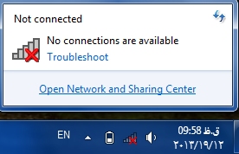
انواع ارتباط اینترنتی
بی سیم (Wireless)
پر سرعت (ADSL)
تلفنی (Dialup)
ایجاد یک اتصال اینترنتی
در ویندوز 7، میتوانید یکی از سه نوع ارتباط اینترنتی : بی سیم ، پرسرعت و تلفنی را تنظیم کنید.
در ابتدا یک اتصال ایجاد کنید. برای این کار مراحل زیر را انجام دهید.
در نوار وظیفه روی آیکون شبکه (Network) کلیک کنید.
گزینه Open Network and Sharing Center را از منوی باز شده انتخاب کنید.
2
1
ادامه در اسلاید بعدی...

Slide 6
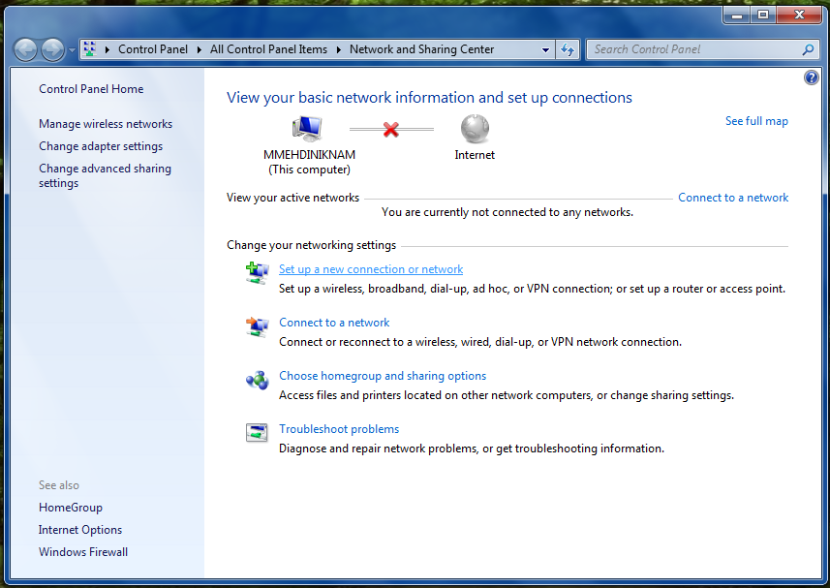
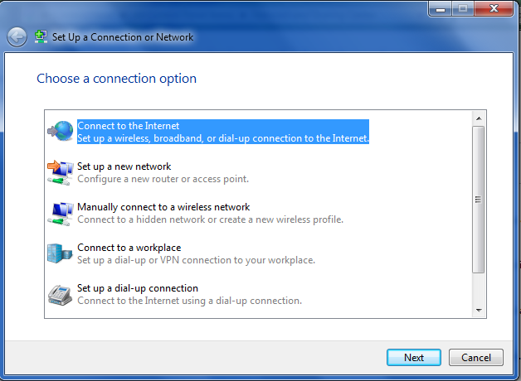
در پنجره ی باز شده گزینه Set up a new connection or network را انتخاب کنید.
در پنجره باز شده گزینه Connect to the internet را انتخاب نمایید.
روی دکمه Next کلیک کنید.
1
2
3

Slide 7
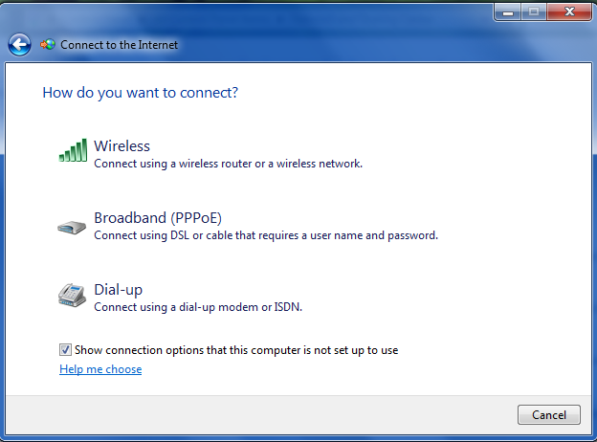
حال در پنجره باز شده اتصال اینترنتی را تعیین کنید.
ایجاد ارتباط بی سیم
ایجاد ارتباط پر سرعت
ایجاد اتصال تلفنی

Slide 8
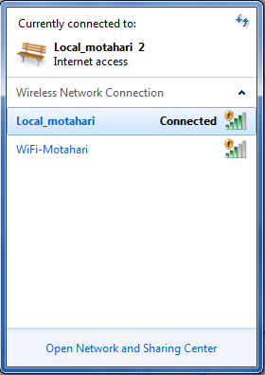
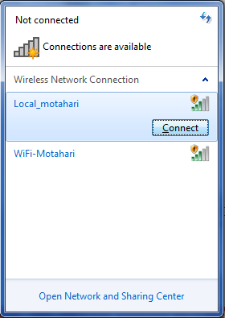
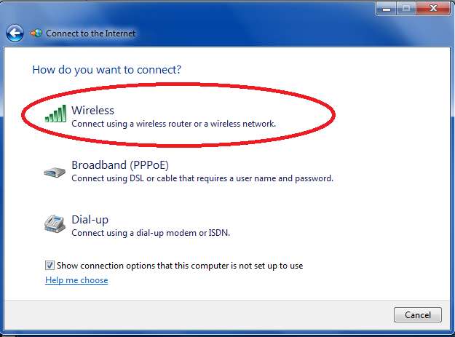
ایجاد ارتباط بی سیم
1- با انتخاب گزینه Wireless، میتوانید یک ارتباط بی سیم ایجاد کنید.
با کلیک روی گزینهwireless پنجره ای از فهرست شبکه های بی سیم موجود در فضای شما را نشان می دهد.
2- روی شبکه خود کلیک کنید سپس دکمه connect را انتخاب کنید.
3- اتصال به اینترنت انجام شده است.
3
2
1

Slide 9
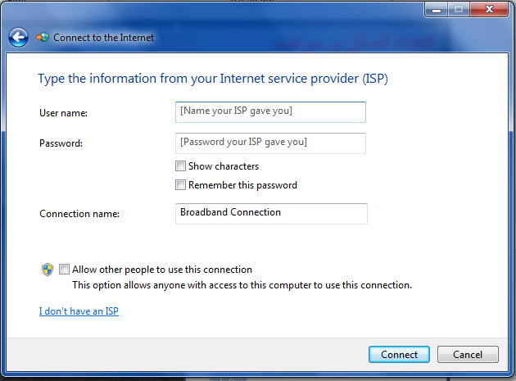
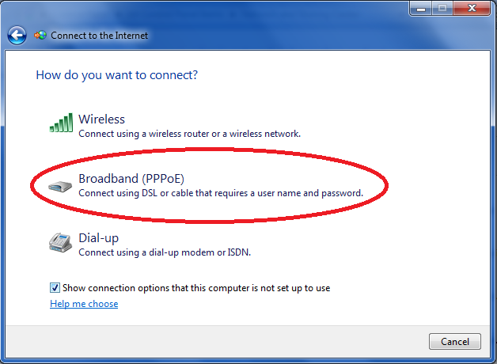
ایجاد اتصال پر سرعت
1- با انتخاب گزینه brod band(pppOE)، برای ایجاد اتصال پر سرعت است. روی آن کلیک کنید.
2- در پنجره باز شده در قسمتUsername نام کاربری خود را وارد کنید.
3- در قسمت Password، رمز را وارد کنید.
4- با انتخاب گزینه Remember this password، از وارد کردن نام کاربری و رمز در دفعات بعد جلوگیری میشود.
5- در صورت تمایل میتوانید نام اتصال را در قسمت Connection name تغیر دهید.
6- روی گزینه Connect کلیک کنید تا اتصال پر سرعت ایجاد شود.
2
1
3
4
5
6

Slide 10
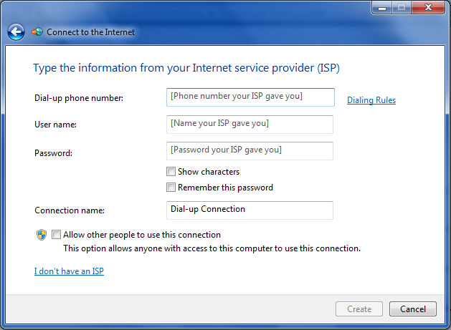
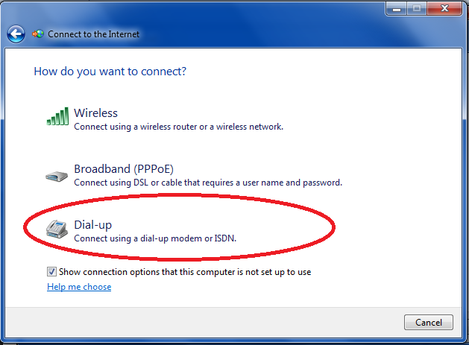
ایجاد اتصال تلفنی Dial-up
1- روی گزینه Dial-up کلیک کنید.
2- در پنجره باز شده در قسمت Dail-up phone munber ، شماره تلفن اتصال به شبکه را وارد کنید.
3- در قسمت user name ، نام کاربری خود را وارد کنید.
4- در قسمت password، رمز را وارد کنید.
5- با کلیک روی گزینه Create، اتصال تلفنی مربوط ایجاد میشود.
2
3
1
4
5

Slide 11
پایگاه، صفحه وب و مرورگر
در شبکه اینترنت سازمان ها و افراد، اطلاعات مورد نظر خود را با روش ها و قالب های مختلف ارایه می کنند. یکی از این روش ها، شبکه گسترده جهانی(World wide web) یا به اختصار وب است. در این روش اطلاعات بیشتر در قالب صفحات وب اریه میشود. به مجموعه چند صفحه که توسط فرد یا سازمانی ایجاد و نگهداری میشود پایگاه ( سایت وب ، تارنما و ...) گفته میشود.
دسترسی به صفحات وب : در اینترنت دسترسی به پایگاه و صفحات وب از طریق آدرس آن انجام میشود. هر پایگاه دارای آدرسی است که در آدرس آن تمام صفحات متعلق به آن پایگاه تکرار میشود. هر صفحه وب نیز دارای آدرس منحصر به فرد است. آدرس ها دارای ساختار استاندارد هستند که شامل سه بخش مجزا است. بعنوان مثال پایگاه رشد را با آدرس http://www.roshd.ir در نظر بگیرید.
http:// قرار داد ارسال صفحات : نوع قرار داد ارسال صفحات را نشان میدهد.
www نوع سرویس : نشان دهنده ی این است که سرویس مورد استفاده وب است.
Roshd.ir نام دامنه : دامنه را مشخص میکند. نام دامنه شامل یک نام و یک پسوند نام است که پسوند نام دامنه، نوع پایگاه را مشخص می کند.

Slide 12
جدول زیر برخی از انواع دامنه ها را مشخص میکند.
Com | شرکت و سازمان های تجارتی
ORG | سازمان های غیر انتفاعی
EDU | موسسات آموزشی
GOV | سازمان های دولتی
NET | شبکه (خدمات شبکه و اینترنت)
IR | ایرانی
INT | بین الملی
MIL | نظامی

Slide 13
مرورگر : نرم افزار مرور اطلاعات موجود در اینترنت ، مرورگر نامیده میشود. مرورگر دریچه ورود شما به دنیای مجازی اینترنت است. رایج ترین مرورگرها در حال حاضر در سطح جهان در زیر میبینید.
محصول شرکت مایکروسافت . این مرور گر به همراه نصب ویندوز بصورت خودکار روی سیستم نصب میشود و نیازی به نصب نیست.
محصول شرکت Netscape است. برای استفاده از مرورگر Mozilla Firefox باید آن را روی رایانه نصب کرد.
محصول شرکت اپرا نرم افزار ASA است . برای استفاده از مرورگر Opera باید آن را روی رایانه نصب کرد.
محصول شرکت Google بر پایه پروژه کرومیوم عرضه شد. برای استفاده از مرورگر Google chrome باید آن را روی رایانه نصب کرد.
Google earth نرم افزاری است که برای دریافت و مشاهده اطلاعات جغرافیایی جهان توسط شرکت کی هول ساخته شده است.

Slide 14
محیط مرورگر
در این قسمت بخش هایی از مرورگر Internet explorer تشریح میشود.
نوار آدرس(Address) : در این محل آدرس پایگاهی که میخواهید آن را مشاهده کنید، وارد میشود. به آدرس پایگاه اینترنتی URL میگویند.

Slide 15
نوار ابزار: یک نوار ابزار اصلی مورد نیاز در محیط اینترنت را در اختیار کاربر قرار میدهد. این نوار شامل دکمه ها و ابزار زیر است :
دکمه Back : برای برگشت به صفحات قبلی از این دکمه استفاده میشود.
دکمه Forward : عکس عمل دکمه Back را انحام میدهد.
گزینه Refresh : از این دکمه برای آوردن مجدد اطلاعات صفحه از پایگاه اصلی استفاده میشود. کاربرد این دکمه زمانی است که احتمال میدهید اطلاعات پایگاه اصلی تغییر کرده است و شما میخواهید آخرین اطلاعات را داشته باشید.
دکمه توقف Stop : برای متوقف کردن عملیات نمایش دادن اطلاعات یک صفحه و معمولا زمانی که این عمل طولانی میشود کاربرد دارد.
Back
Refresh
Stop
Forward

Slide 16
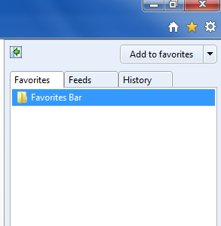
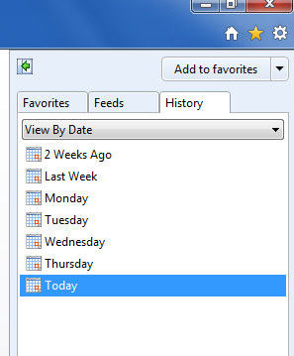
گزینه Favorite : کاربر می تواند بعد از سر زدن به یک پایگاه ، آدرس آن را بعنوان آدرس مورد علاقه ثبت کند تا در مراجعات بعدی بدون وارد کردن آدرس پایگاه مورد نظر از اطلاعات آن استفاده کند. فشردن این دکمه لیستی از پایگاه های که قبلا به عنوان علاقه مندی ثبت شده است را نشان میدهد.
گزینه History : برای مشاهده سایت هایی که در طی روز، هفته، ماه های گذشته، به آن سر زده اید. نیاز به فهرست تاریخچه دارد.
1
2

Slide 17
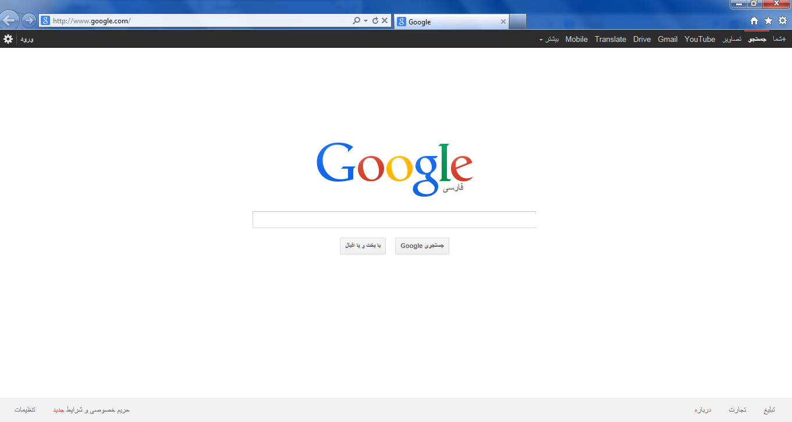
موتور های جستجو
موتورهای جستجو برنامه هایی هستند که صفحات وب را بررسی و تمام یا قسمتی از متن را در یک بانک اطلاعاتی یا فهرستی که شما امکان دستیابی به آن را داشته باشید قرار میدهند. مشهورترین پایگاه جستجوی اینترنتی، پایگاه گوگل با آدرس www.google.com برای پیدا کردن اطلاعات مورد نظر در اینترنتد کافی است سرفصل های موضوعی جستجوی خود را در قالب عبارت های جستجو مشخص کنید و آنگاه جستجوی خود را آغاز کنید. تمام پایگاه های جستجوی اینترنتی کادری را در اختیار کاربر قرار میدهند که میتواند عبارت جستجو را وارد کرده و نتیجه را در قالب لیستی از اطلاعات مرتبط دریافت کند.

Slide 18
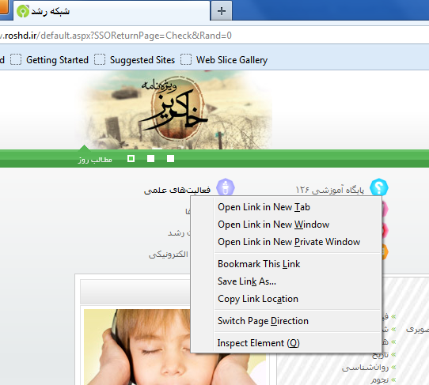
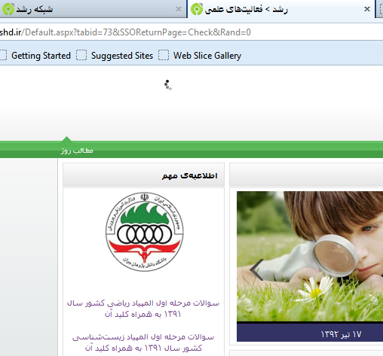
جستجو در اینترنت
مهمترین مرحله جستجو انتخاب عبارت جستجو است. هر قدر عبارت دقیق تر و مناسب تر انتخاب شود، امکان دریافت نتیجه مورد نظر بیشتر است.
برای اینکه اطلاعات جستجو شده در پنجره ای مستقل نمایش داده شود و نتیجه جستجو نیز در پنجره قبلی خود نمایش داده شود :
1- با کلیک راست ماوس خود و سپس گزینه Open in new tab را کلیک کنید
2- پنجره ای مستقل نمایش داده میشود.
2
1

Slide 19
پست الکترونیکی
ایجاد یک آدرس پست الکترونیکی
پایگاه های مختلف خدمات پست الکترونیکی:
http:/mail.yahoo.com
http:/gmail.com
http:/www.Hotmail.com
http:/www.email.com
http:/www.noavar.com
برای استفاده از پست الکترونیکی لازم است عضو آن پایگاه شوید و یک آدرس منحصر به فرد برای خود ایجاد کنید. در اینجا روش کار را با استفاده از پایگاه http:/gmail.com توضیح میدهیم:
توضیح ایجاد پست الکترونیکی در اسلید بعدی...

Slide 20
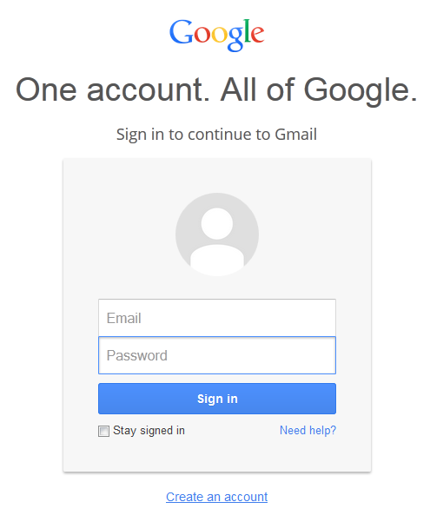
وارد پایگاه اصلی به آدرس www.gmail.com شوید.
1- روی گزینه Create an accountکلیک کنید.
1

Slide 21
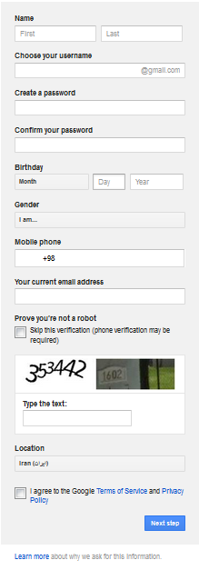
نوشتن نام و نام خانوادگی
در این مرحله فرمی باز میشود که لازم است کاربر اطلاعات خواسته شده را وارد آن کند. پس از تکمیل فرم، در صورتی که اشکال در اطلاعات وجود نداشته باشد، یک آدر س پست الکترونیکی با مشخصات وارد شده ایجاد میشود.
برای ID یا نام کاربری خود نامی را تعیین کنید که منحصر به فرد باشد و قبلا توسط افراد دیگر انتخاب نشده باشد. میتوانید از ترکیبی از اعداد و حروف استفاده کنید برای مثال : mohammadjavad1372
در انتخاب گذر واژه دقت کنید:
1- رمزی را انتخاب کنید که بعدا به راحتی بتوانید آن را بیاد آورید.
2- حدس زدن آن رمز برای دیگران ساده نباشد.
نوشتن نام کاربری(username)
نوشتن پسورد (رمز)
تکرار پسورد
تاریخ تولد به میلادی
جنسیت
شماره تلفن موبایل
آدرس یک ایمیل از قبل داشته اید
تایپ اعداد بالا در کادر
نام کشور خود
موافقت کردن قوانین و ادامه...
برای ادامه ثبت نام کلیک کنید

Slide 22
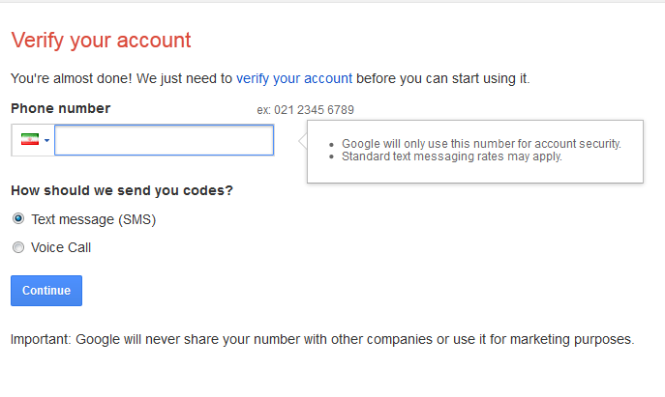
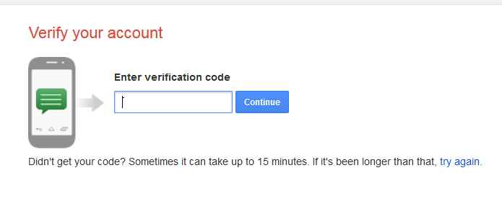
در مرحله بعد باید شماره تلفن را برای اینکه از طرف شرکت برای شما sms بیاید یا زنگ بزنند و کد را به شما بدهند و وارد کادر enter verification code کنید و continue را کلیک کنید.
وارد کردن شماره تلفن
انتخاب برای اینکه sms بدهند
انتخاب برای اینکه تماس بگیرند
در پایان continue را کلیک کنید
بعد از دریافت کد به هر صورت آن را داخل کادر وارد کنید و روی continue کلیک کنید

Slide 23
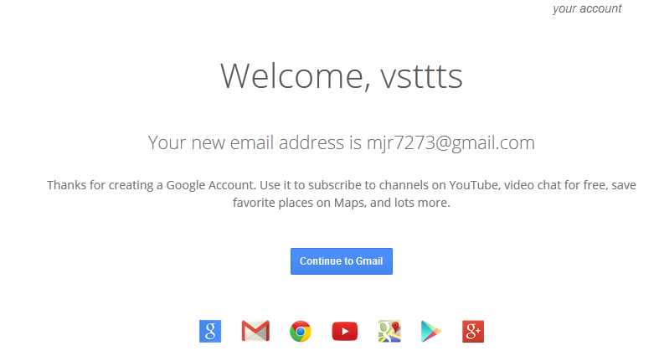
ایمیل شما ثبت شد.

Slide 24
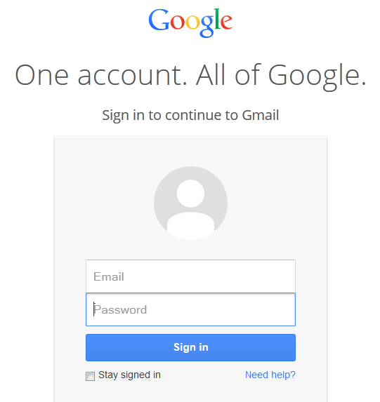
وارد شدن به صندوق پست الکترونیکی
بعد از وارد شدن به پایگاه ، آنگاه نام کاربری و رمز خود را وارد کرده و دکمه Sign in را فشار دهید.
وارد کردن نام کاربری
وارد کردن پسورد
کلیک روی sign in برای وارد شدن به ایمیل

Slide 25
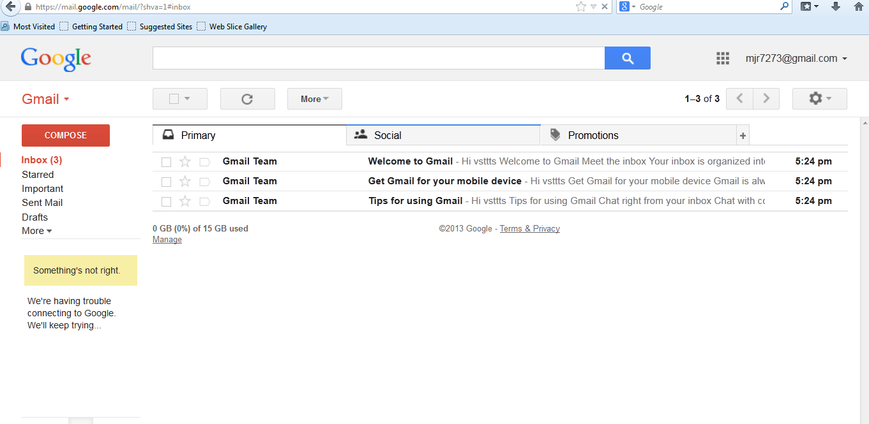
نامه های دریافتی
پس از وارد شدن به پست الکترونیکی خود برای دیدن نامه رسیده به شما روی کزینه In box کلیک کنید تا آن ها را مشاهده کنید و با دو بار کلیک کردن روی هر نامه آن نامه باز میشود و میتوایند آن را بخوانید.

Slide 26
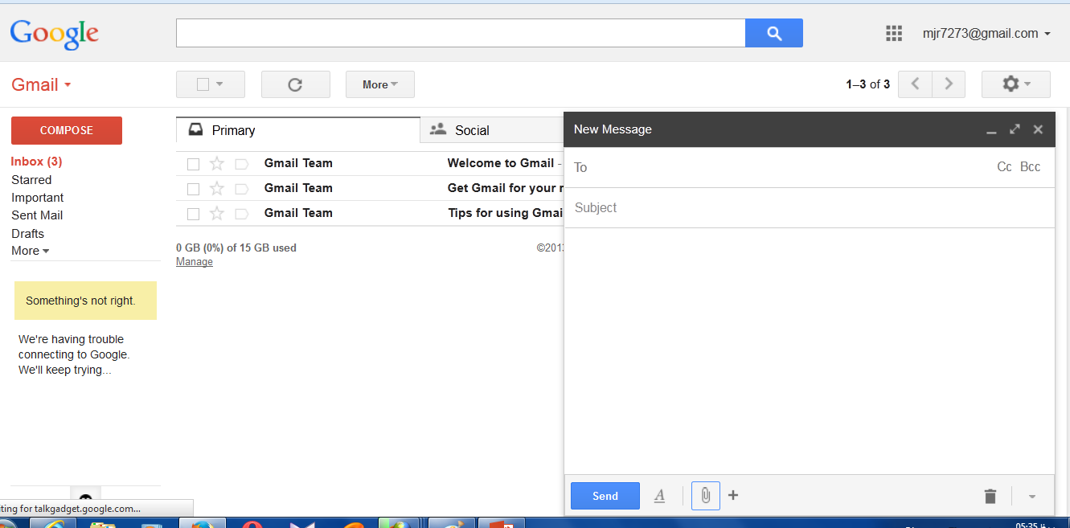
1
1- برای فرستادن یک نامه از گزینه Compose را انتخاب کنید. با این کار صفحه ای باز میشود که شامل بخش های زیر است :
2- دریافت کننده : در قسمت To، آدرس کامل پست الکترونیکی شخص گیرنده را بنویسید.
3- موضوع نامه : موضوع نامه را در قسمت Subject تایپ کنید.
4- متن نامه : در این قسمت متن نامه خود را تایپ کنید.
5- ضمیمه کردن پرونده : برای ضمیمه کردن پرونده (باهر قالبی) از گزینه Attach استفاده کرده و مسیر پرونده خود را در پنجره باز شده وارد کنید.
6-ارسال : با استفاده از گزینه Send نامه نوشته شده را ارسال کنید.
2
3
4
5
6

Slide 27
تهیه کننده : محمد جواد رضایی

